Slide 1
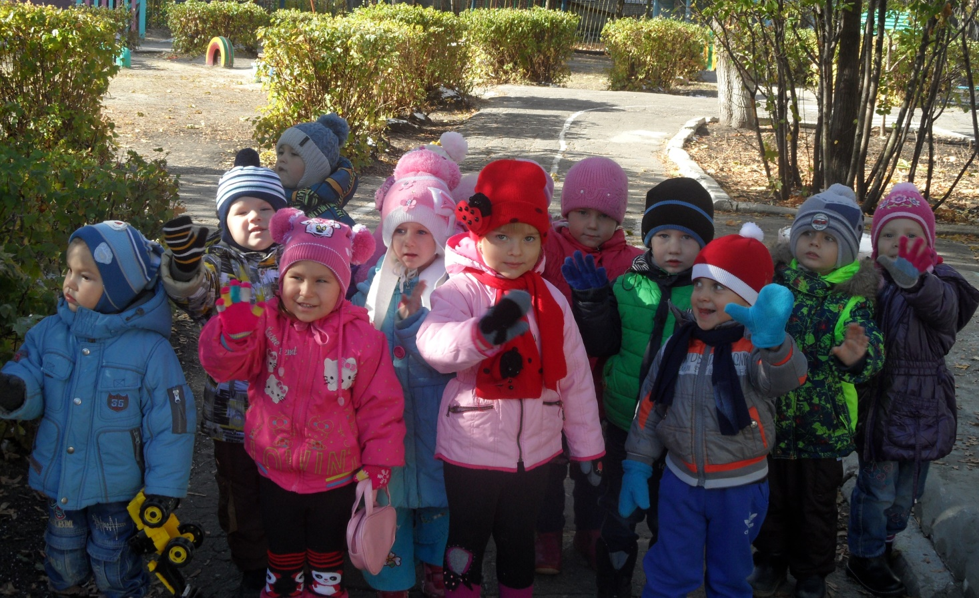
«Маленькие волшебники»
ДОПОЛНИТЕЛЬНЫЕ ОБРАЗОВАТЕЛЬНЫЕ УСЛУГИ ДЛЯ ДЕТЕЙ 4-5ЛЕТ
Терешина Светлана Владимировна

Slide 2
Цель:
Создать благоприятные условия для развития у детей творческих способностей.
Развивать у детей фантазию, воображение и творчество. Помочь ребёнку ощутить себя мастером и творцом.

Slide 3
Задачи:
1. Развить художественно-творческие способности дошкольников посредством изобразительной деятельности;
2. Развивать умение детей изображать предметы с помощью различных техник («рисование пальчиками», «печать по трафарету»;«пластилинография», «тестопластика», «ниткография»).
3. Совершенствовать навыки работы с различными изобразительными материалами: гуашевыми красками; работать по плану, предложенному воспитателем, анализировать полученный результат. 3. Способствовать развитию умения аккуратно выполнять поделки, доводить начатое дело до конца.
4. Развитие детского, сплоченного коллектива через воспитание трудолюбия, усидчивости, терпеливости, взаимопомощи. 5. Развивать у детей мелкую моторику пальцев рук, воображение, творческое мышление, координацию движений, глазомер.

Slide 4
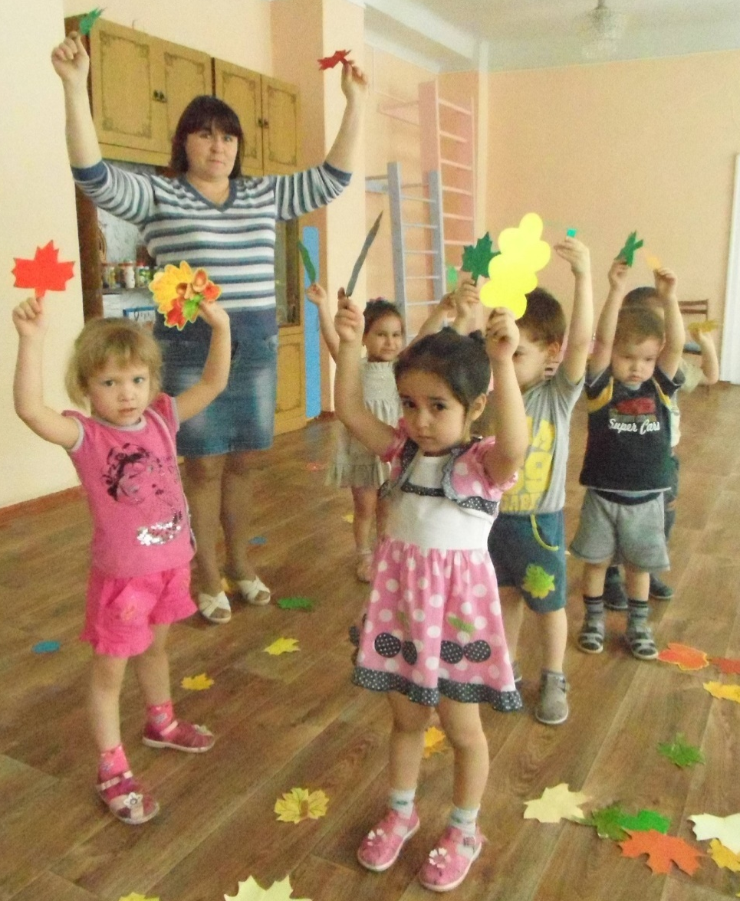
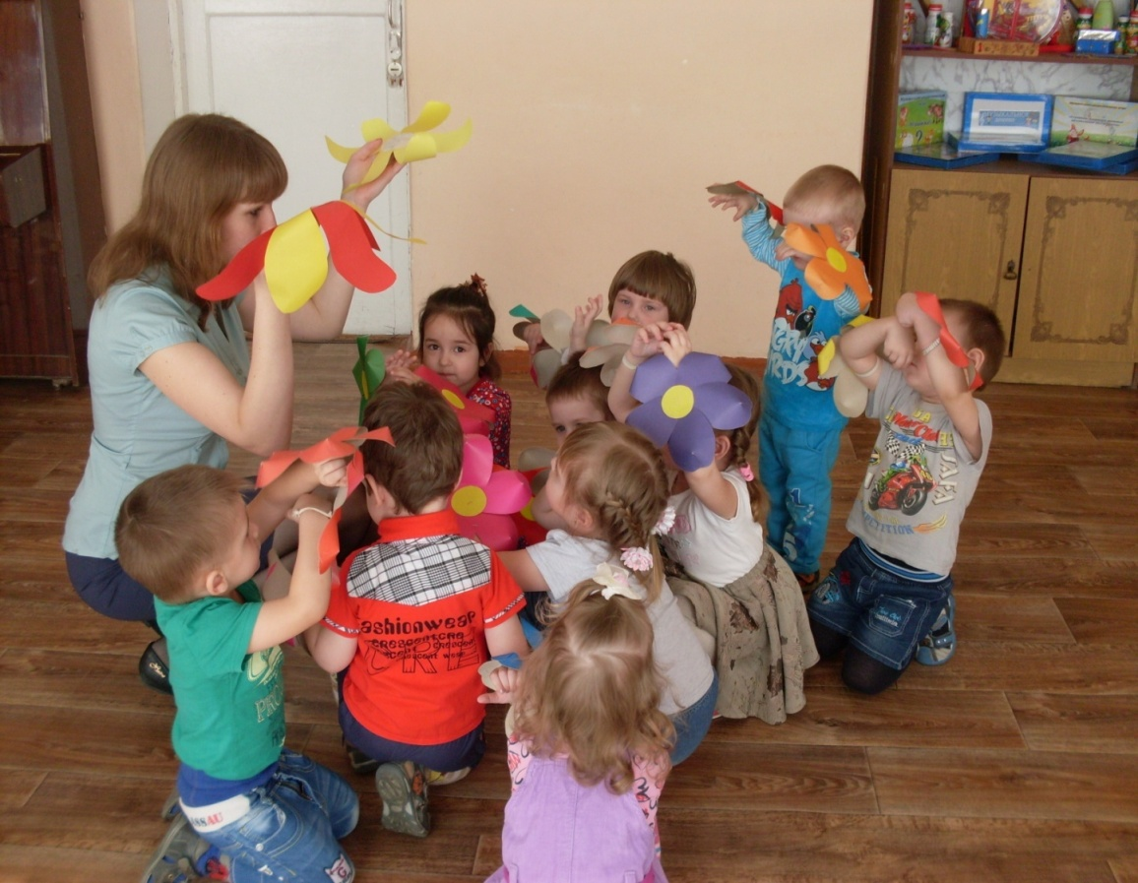

Slide 5
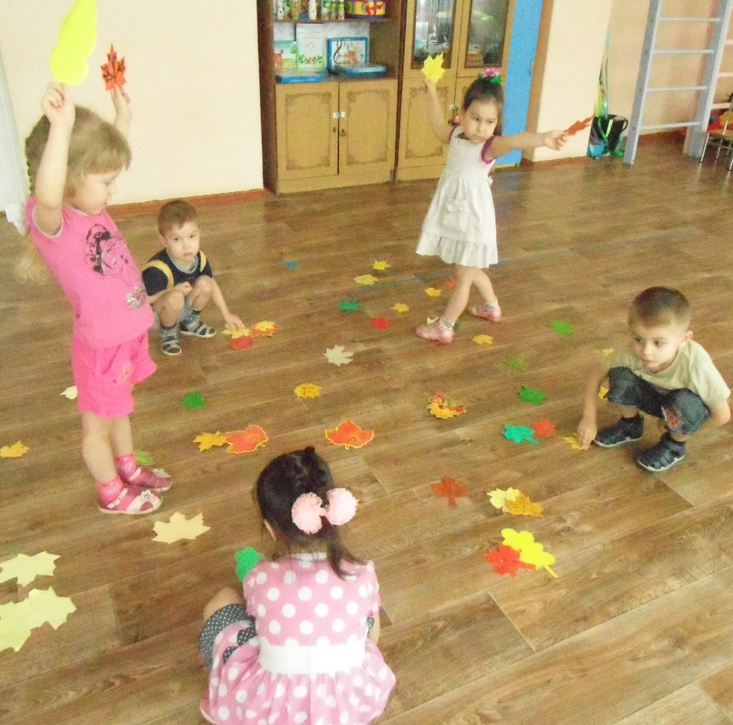
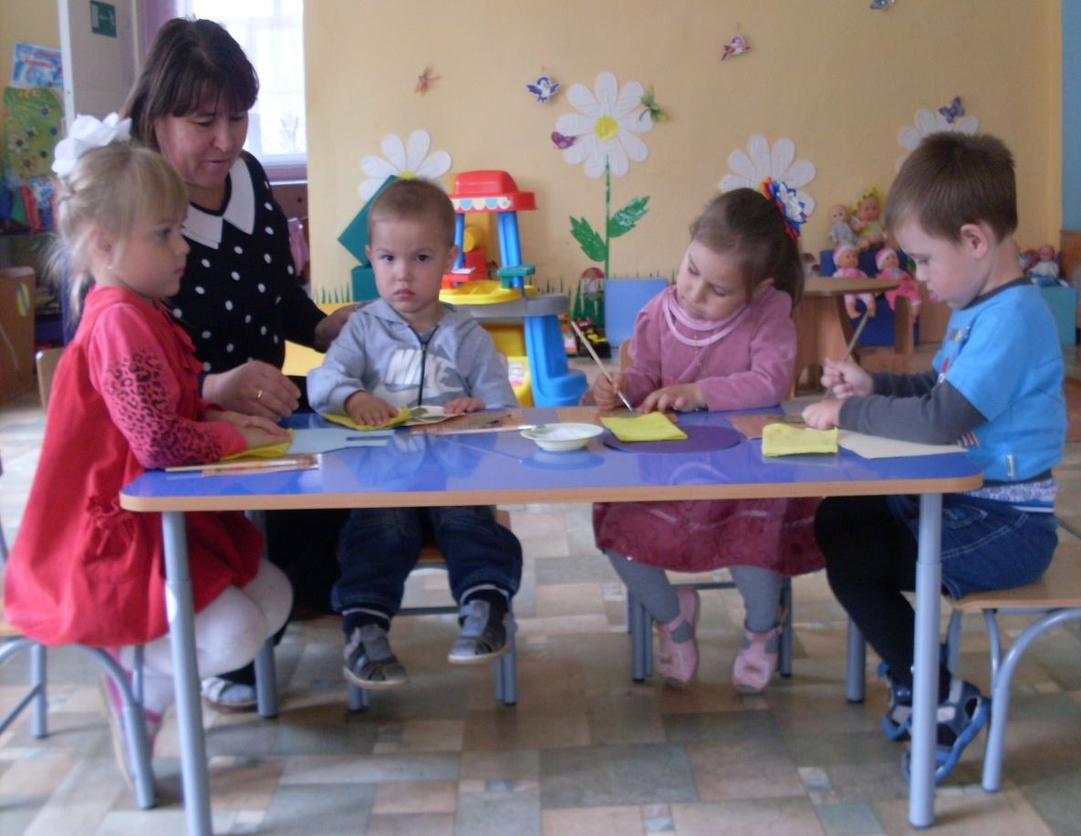

Slide 7
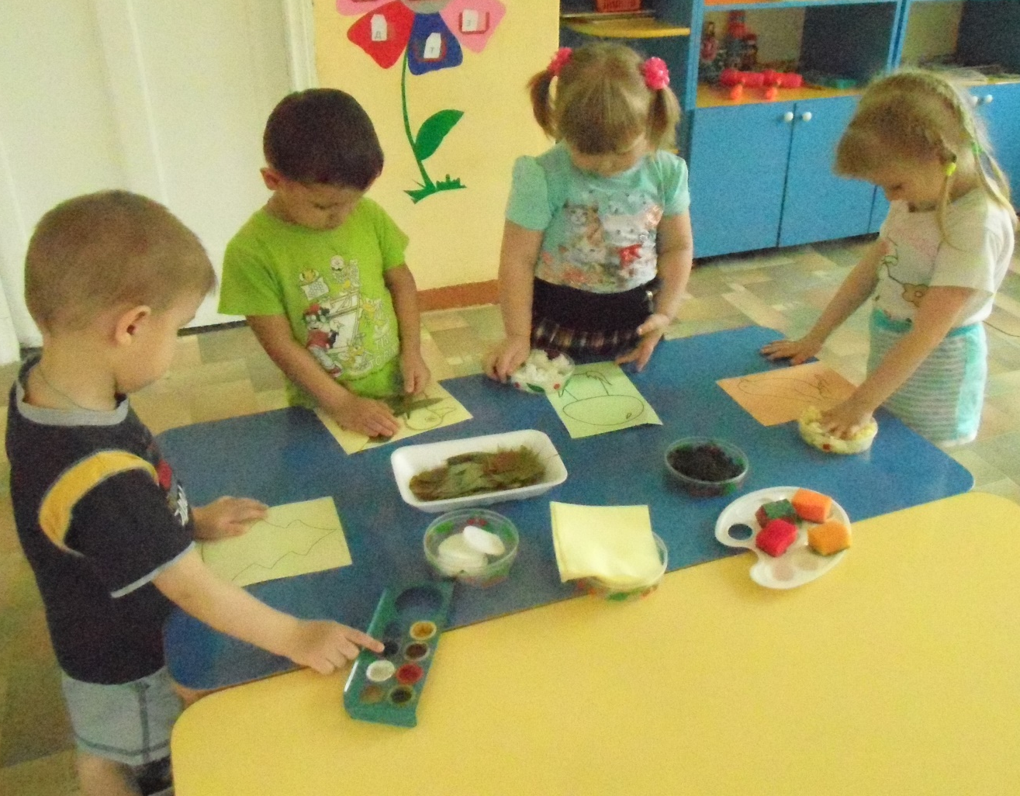

Slide 8
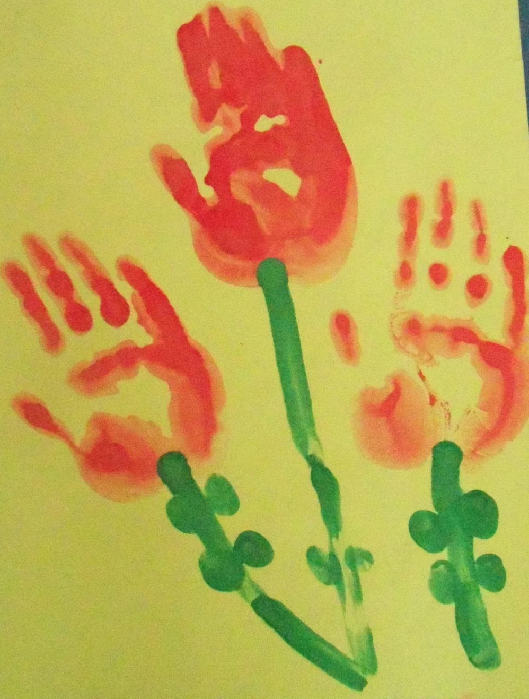
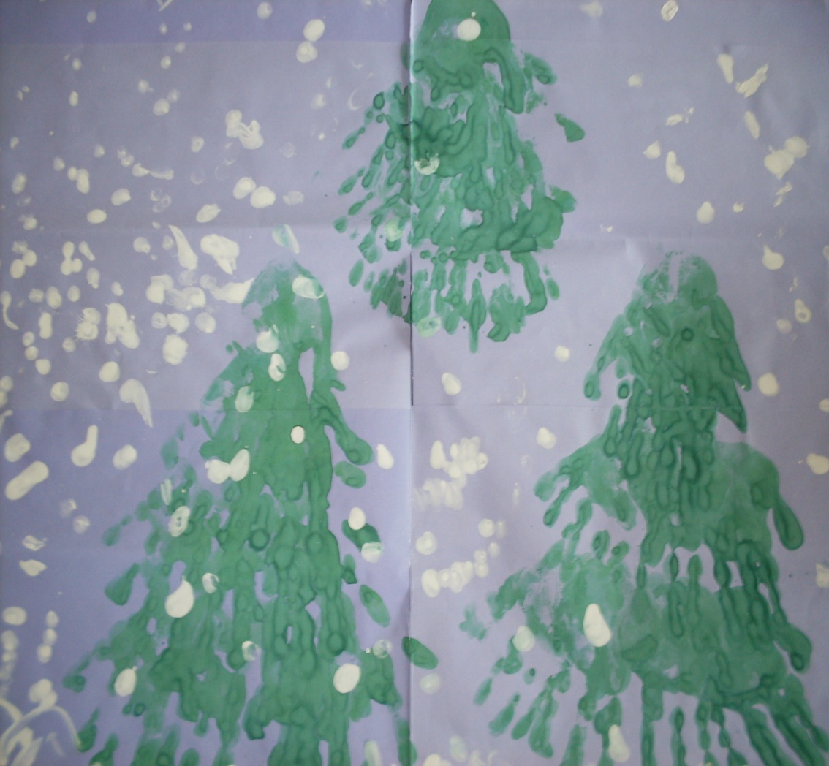

Slide 10
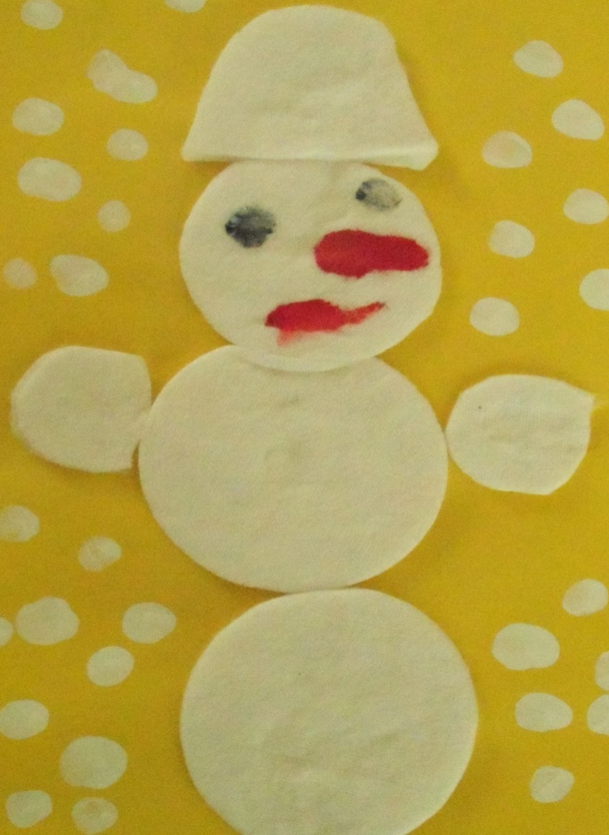

Slide 11
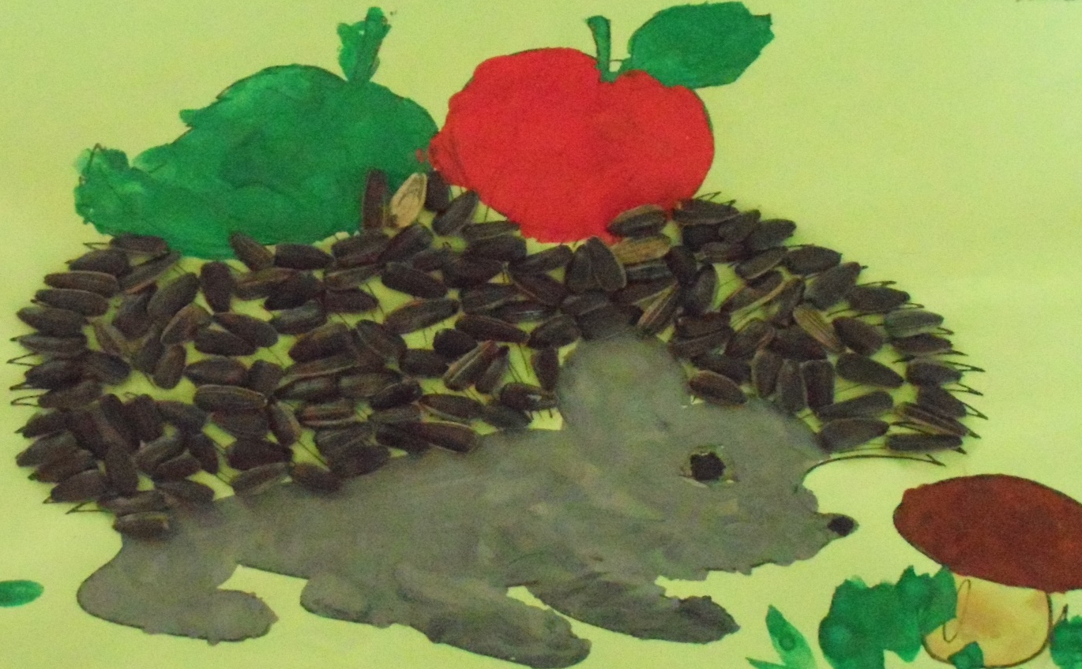

Slide 13
